Slide 1
Ôn tập tổng hợp JPD123
第４課
第５課
第６課
第７課

Slide 2
TIẾT 1

Slide 3
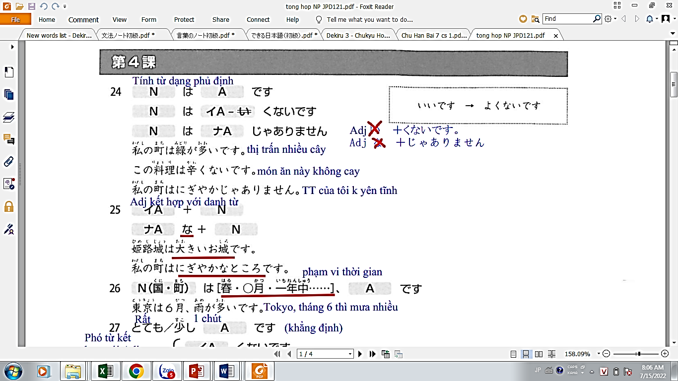
第４課ーTỔNG HỢP NGỮ PHÁP BÀI 4

Slide 4
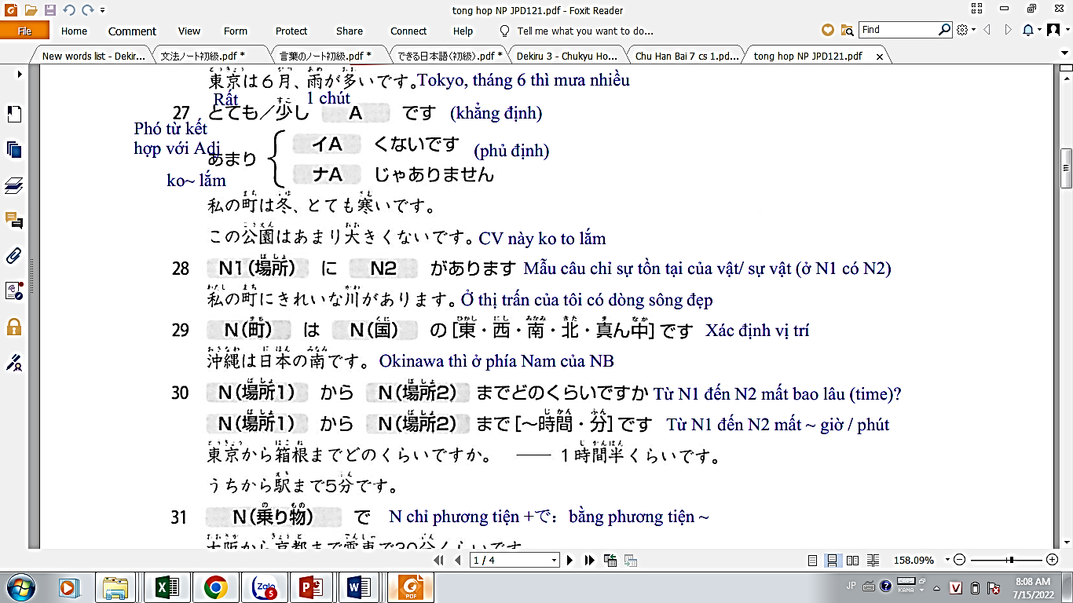
第４課ーTỔNG HỢP NGỮ PHÁP BÀI 4

Slide 5
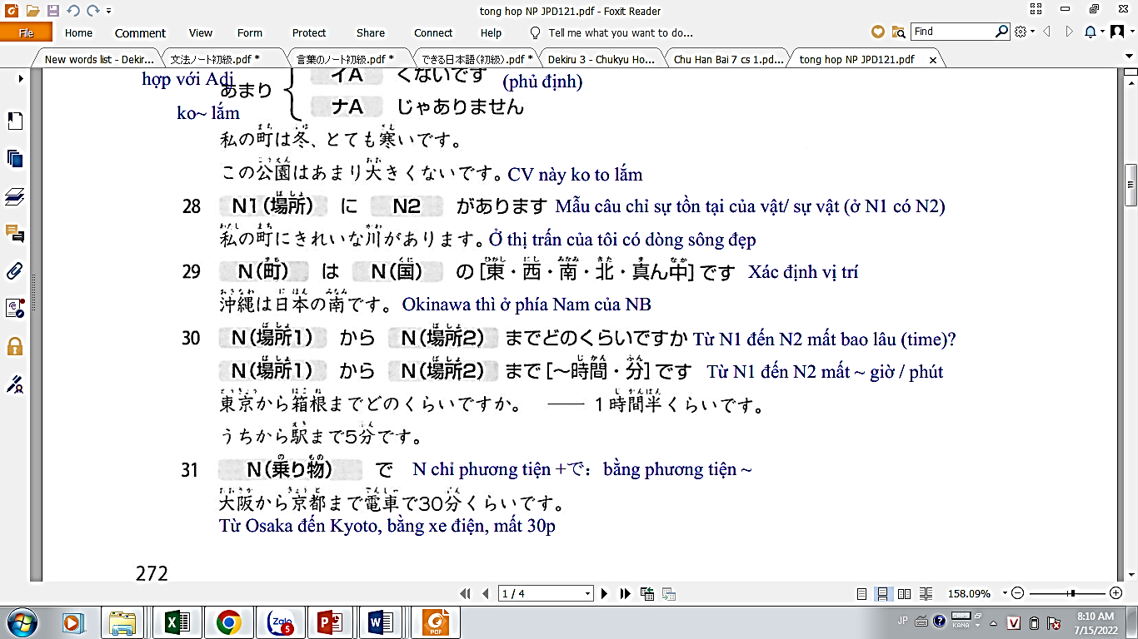
第４課ーTỔNG HỢP NGỮ PHÁP BÀI 4

Slide 6
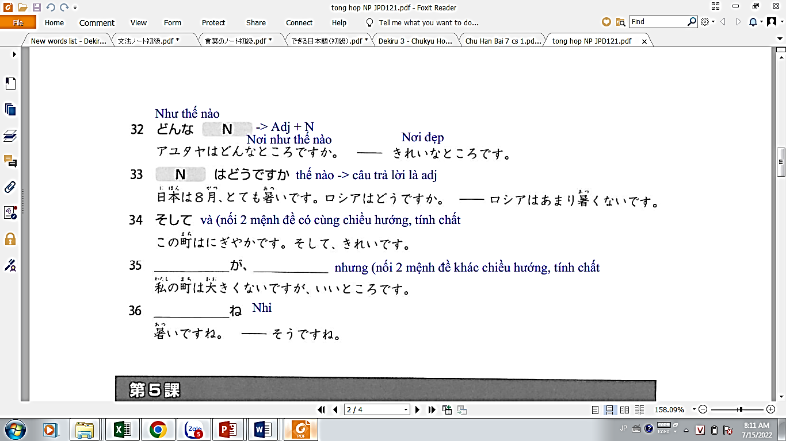
第４課ーTỔNG HỢP NGỮ PHÁP BÀI 4

Slide 7
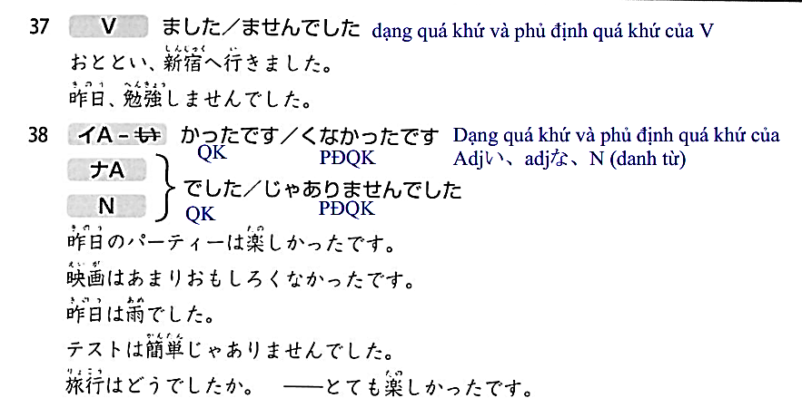
第5課ーTỔNG HỢP NGỮ PHÁP BÀI 5

Slide 8
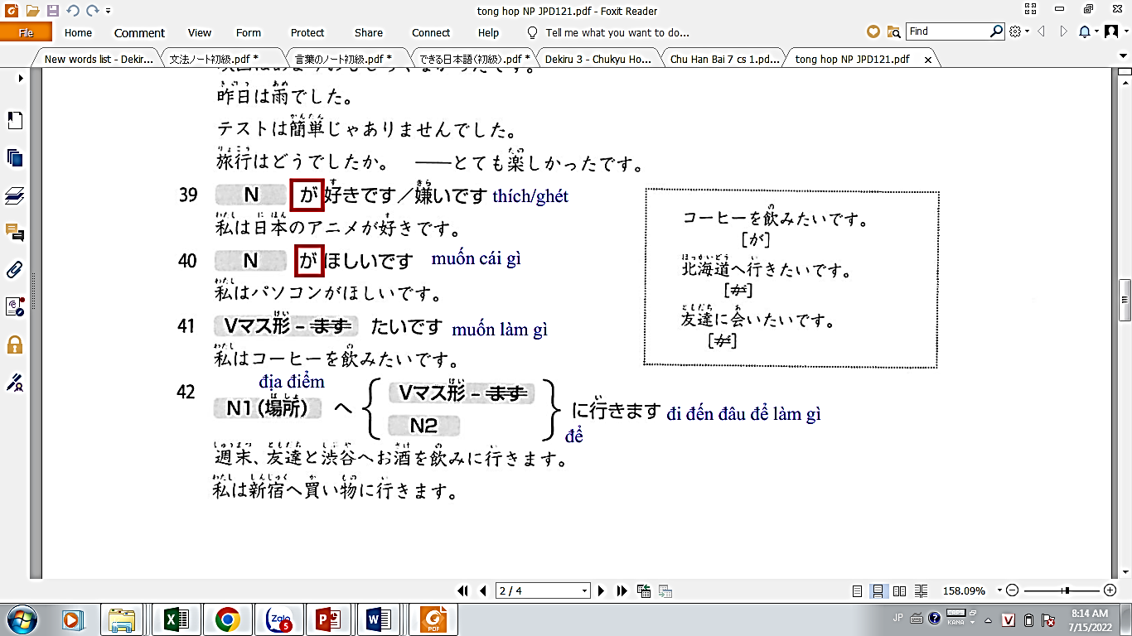
第5課ーTỔNG HỢP NGỮ PHÁP BÀI 5

Slide 9
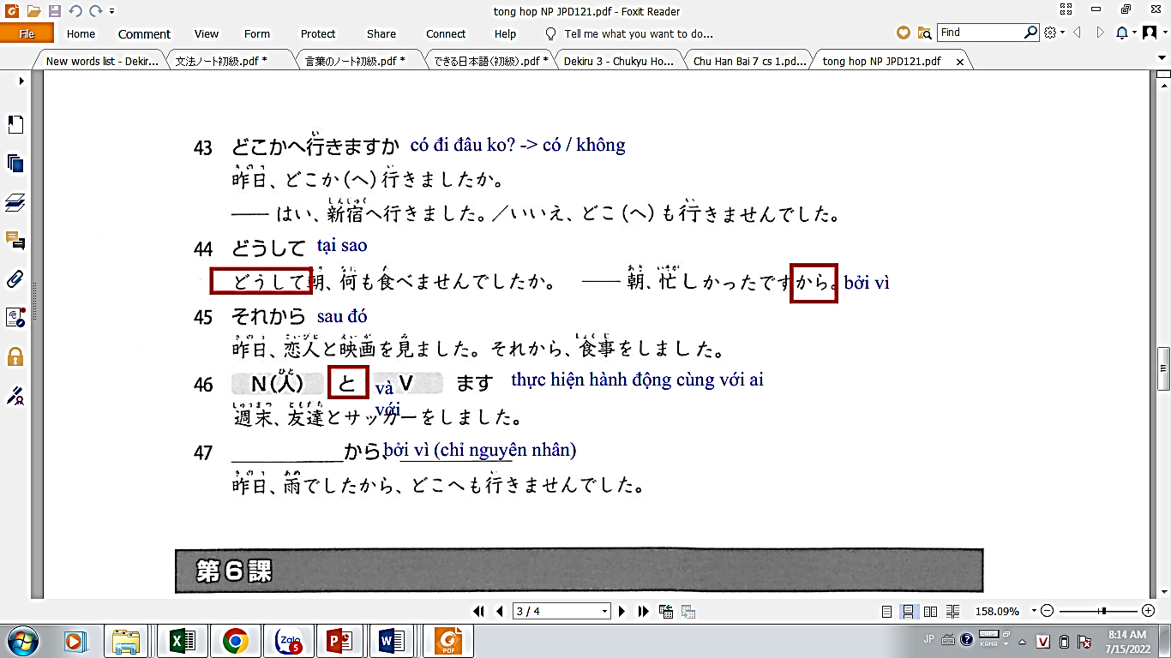
第5課ーTỔNG HỢP NGỮ PHÁP BÀI 5

Slide 10
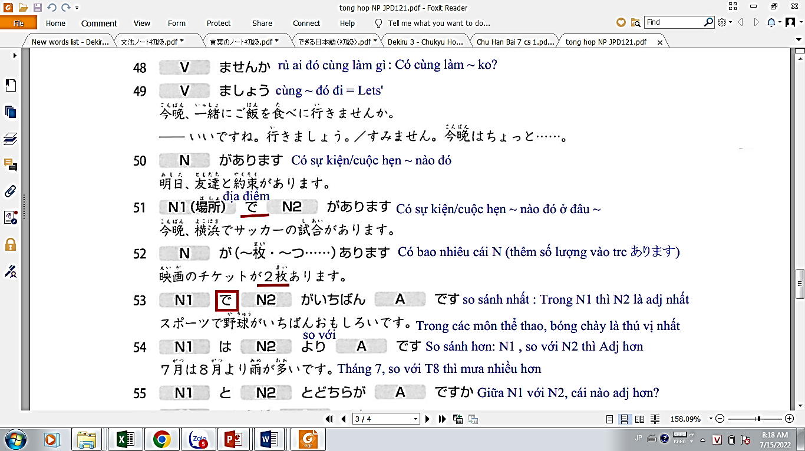
第6課ーTỔNG HỢP NGỮ PHÁP BÀI 6

Slide 11
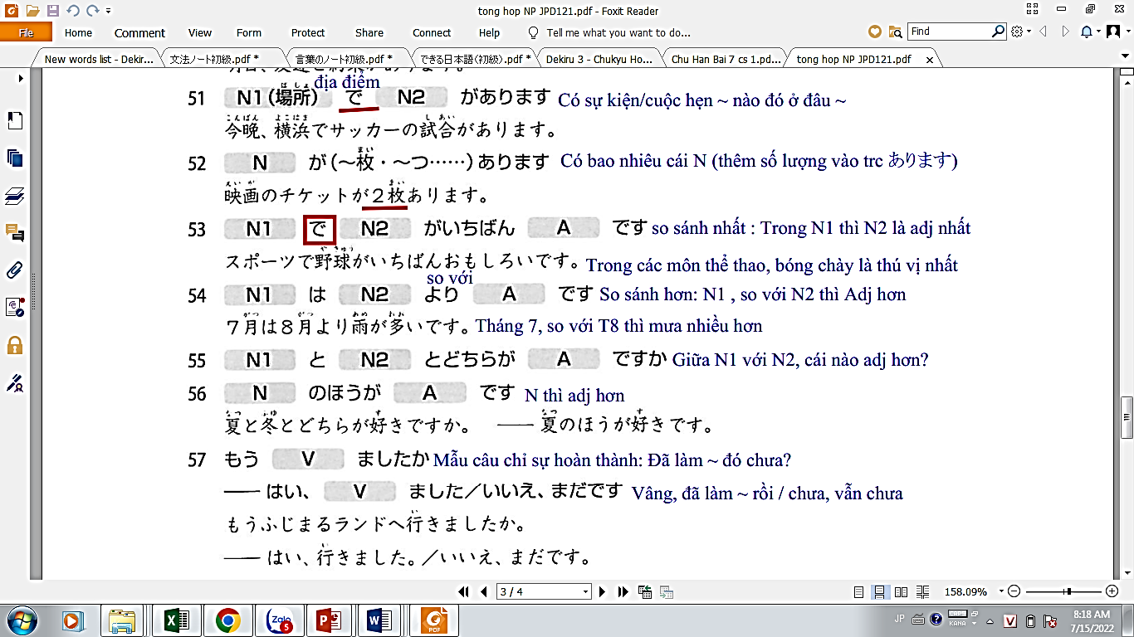
第6課ーTỔNG HỢP NGỮ PHÁP BÀI 6

Slide 12
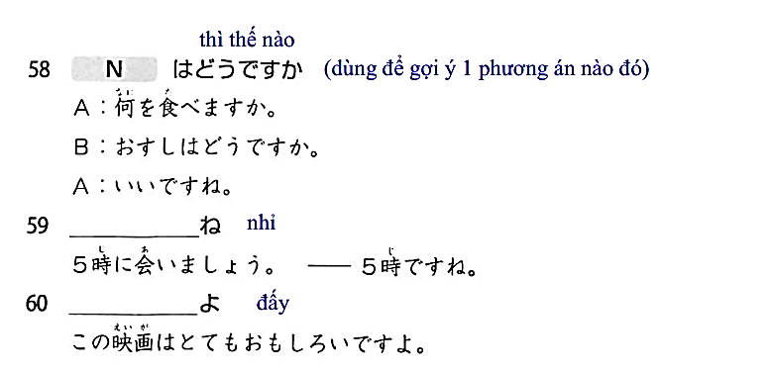
第6課ーTỔNG HỢP NGỮ PHÁP BÀI 6

Slide 13
TIẾT 2

Slide 14
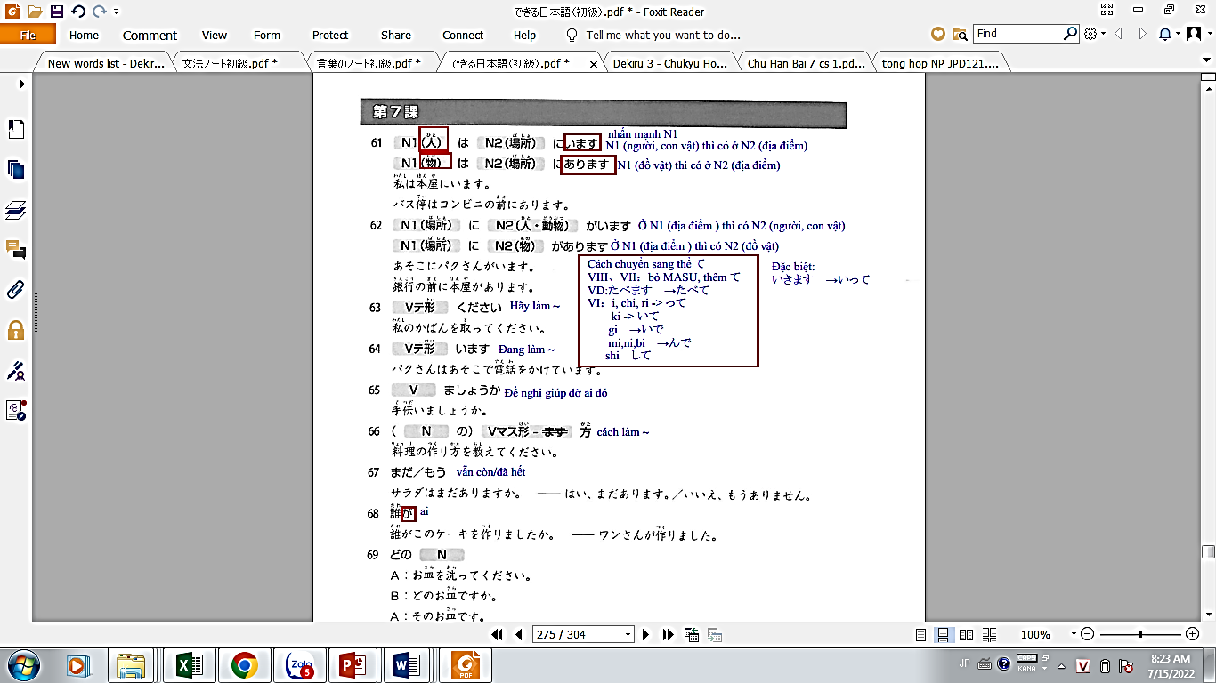
第7課ーTỔNG HỢP NGỮ PHÁP BÀI 7

Slide 15
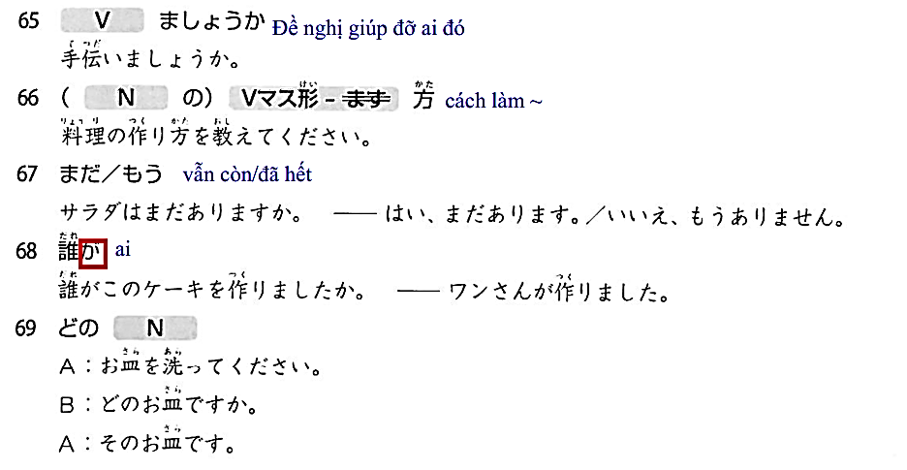
第7課ーTỔNG HỢP NGỮ PHÁP BÀI 7

Slide 16
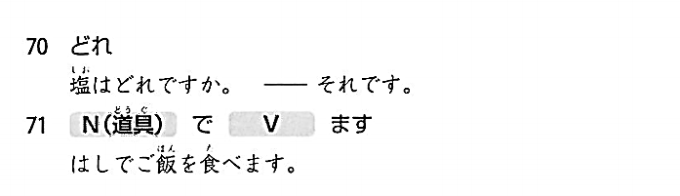
第7課ーTỔNG HỢP NGỮ PHÁP BÀI 7

Slide 17

bài 1:Chuyển các từ sau sang dạng PHỦ ĐỊNH
1. しずか →­­­­­­­­­­­­________________________________
2. ゆうめい →­­­­­­­­­­­­________________________________
3. すくない →­­­­­­­­­­­­________________________________
4. いい →­­­­­­­­­­­­________________________________
5. あたらしい →­­­­­­­­­­­­________________________________
6. あつい →­­­­­­­­­­­­________________________________
7. あまい →­­­­­­­­­­­­________________________________
Notes:
B

Slide 18
BÀI 2: Dựa vào từ cho sẵn hãy viết thành câu hoàn chỉnh
Ví dụ: ここ・しずか・まち
→ここは しずかな まちです。
1. 京都(きょうと)・ゆうめい・町(まち)
→＿＿＿＿＿＿＿＿＿＿＿＿＿＿＿＿＿＿＿＿＿＿＿＿＿＿＿＿＿＿＿
2. そのケーキ・あまり・あまい
→＿＿＿＿＿＿＿＿＿＿＿＿＿＿＿＿＿＿＿＿＿＿＿＿＿＿＿＿＿＿＿
3. ＡＢＥビル・たかい・そして・あたらしい
→＿＿＿＿＿＿＿＿＿＿＿＿＿＿＿＿＿＿＿＿＿＿＿＿＿＿＿＿＿＿＿
4. これ・おおきい・きょうかい
→＿＿＿＿＿＿＿＿＿＿＿＿＿＿＿＿＿＿＿＿＿＿＿＿＿＿＿＿＿＿＿
5. 私のまち・しずか・ところ
→＿＿＿＿＿＿＿＿＿＿＿＿＿＿＿＿＿＿＿＿＿＿＿＿＿＿＿＿＿＿＿
Notes:
B

Slide 19

BÀI 3: Chuyển các từ sau sang thời QUÁ KHỨ
1. たかい →­­­­­­­­­­­­________________________________
2. たいへん →­­­­­­­­­­­­________________________________
3. いい →­­­­­­­­­­­­________________________________
4. いそがしくない →­­­­­­­­­­­­________________________________
5. よみます →­­­­­­­­­­­­________________________________
2. にぎやか →­­­­­­­­­­­­________________________________
3. あつい →­­­­­­­­­­­­________________________________
4. いそがしい →­­­­­­­­­­­­________________________________
5. つくりません →­­­­­­­­­­­­________________________________
Notes:
B
B

Slide 20

bài 4: Trả lời câu hỏi dựa vào từ gợi ý
1. きのうの 天気(てんき)は よかったですか。
→いいえ、あまり＿＿＿＿＿＿＿＿＿＿＿＿＿＿＿＿＿＿＿＿＿＿＿＿＿＿＿
2. アルバイトは たいへんでしたか。
→はい、とても＿＿＿＿＿＿＿＿＿＿＿＿＿＿＿＿＿＿＿＿＿＿＿＿＿＿＿＿
3. きのう、なにか たべましたか。
→いいえ、＿＿＿＿＿＿＿＿＿＿＿＿＿＿＿＿＿＿＿＿＿＿＿＿＿＿＿＿＿＿
4. いま、なにが ほしいですか。
→なにも＿＿＿＿＿＿＿＿＿＿＿＿＿＿＿＿＿＿＿＿＿＿＿＿＿＿＿＿＿＿＿
5. えいがは おもしろかったですか。
→いいえ、＿＿＿＿＿＿＿＿＿＿＿＿＿＿＿＿＿＿＿＿＿＿＿＿＿＿＿＿＿＿
Notes:
A

